Slide 1
Инвестиционные площадки и предложения Лоевского района
Лоевский районный исполнительный комитет

Slide 2
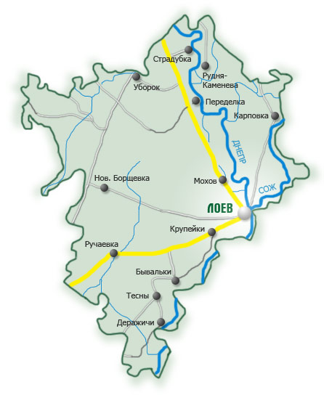
Инвестиционная привлекательность Лоевского района
Район с туристическим потенциалом Численность населения: всего: 11005 человек в трудоспособном возрасте: 6065 человек Средняя заработная плата: 1140,0 руб.
Структура сельское лесное промышленность прочее экономики хозяйство хозяйство за 2022 год 59,7% 21,4% 14,3% 4,6%
Предприятия района
ОАО «Лоевский Агротехсервис» КЖУП «Лоевский райжилкомхоз» ООО «Лоевстройматериалы» КМУП «Лоевское ПМС» ГЛХУ «Лоевский лесхоз»

Slide 3
Лоевский район
Природные ресурсы
Минерально-сырьевые Преобладают запасы глины, суглинков и строительных песков. Имеются небольшие запасы торфа и сапропели. Водные 63 водных объектов, из которых 8 рек, 29 озер, 6 ручьев и 20 прудов. Основные реки – Днепр, Сож. Лесные и природоохранные Лесистость территории – 49,1 %. Площадь сельхозземель: 48,5 тыс.га
Туристический потенциал
Лоевский район включен в областной туристический проект «Золотое кольцо Гомельщины». Объектами туристического назначения определены музей «Битва за Днепр», смотровая площадка боевой техники, геологическое обнажение древних озерно-болотных отложений в парковой зоне, купеческий дом в н.п.Переделка.
Логистика
Автомобильные дороги Республиканского значения – Р32 Железнодорожное сообщение Ближайшая железная дорога находится на расстоянии 58 км. Авиасообщение Ближайший аэропорт находится на расстоянии 107 км.
Инвестиционные предложения
Земельные участки
Объекты недвижимости Индустриальные площадки

Slide 4
Инженерно-геологическое обеспечение
Лоевский район наиболее богат индустриальным сырьем, таким как тугоплавкие глины. Месторождения этой глины выявлены в нашем районе в д.Тростенец, д.Николаевка, Ляхова гора и д.Городок (запасы 30,6 млн.т).
На правом берегу Днепра расположено месторождение стекольных песков Лоевское. Оствшиеся балансовые запасы равны 3,03 млн.т.
В Лоевском районе также выявлены месторождения хлоридных натриевых рассолов с минерализацией 70-150 г/л на глубинах от 595-642 м до 1382 м. Температура вод 16-19 С. Содержат бром в концентрациях до 500 мг/л, йод – до 3, бор – до 20-25 мг/л.
Небольшие торфяные запасы имеются на территории района. Объект расположен на землях запаса Лоевского района, в 1 км северо-восточнее д.Севки. Геологометологический разрез представлен болотными и озерно-болотными образованиями (представлены торфами и, частично, заторфованными отложениями; торф среднеразложившийся; зольность торфа – в пределах 7,35-48,20%; естественная относительная влажность – 55,3-87,9%; мощность от 0,5 до 1,6м). Торф подстилается озерно-болотными сапропелями мощностью 0,3-1,7м (влажность от 168,4 до 319,1% , при средних значениях 214,6%; зольность от 48,2% до 65,5%, при среднем значении 55,5%; содержание извести в перерасчете СаО – от 22,2% до 34,9%, при среднем значении 27,2%). Торфы подтапливаются песками пылеватыми, мощность отложений – более 5,0м. Эксплуатационные залежи торфа – 111,0 т.м3, сапропеля – 231,3 т.м3. Средняя глубина выработки торфосапропелевой залежи составляет 1,83м максимальная 2,45м.

Slide 5
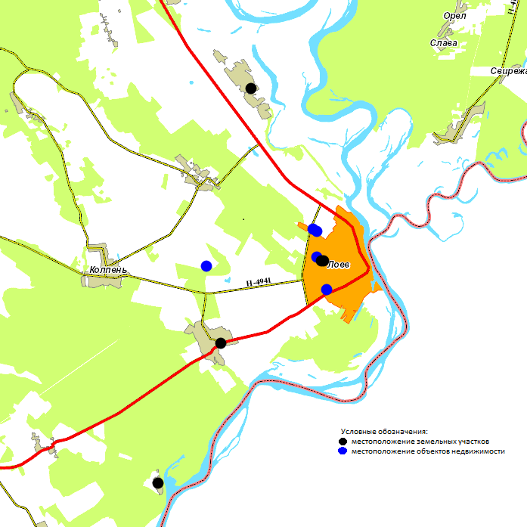
Инвестиционные площадки г.п.Лоева и Лоевского района

Slide 6
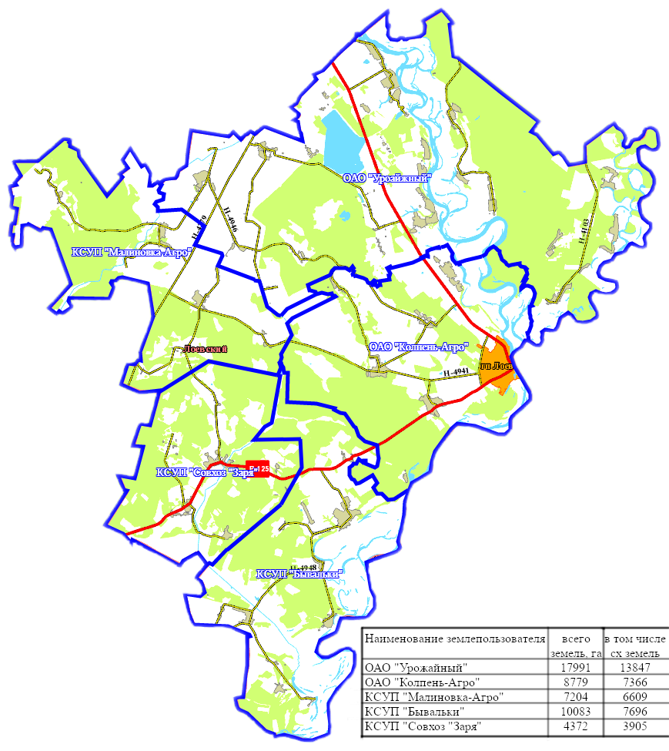
Лоевский район

